Slide 1
Intelektualno vlasništvo
dr. sc. Vlatka Petrović
Sveučilište u Zagrebu, Ured za transfer tehnologije
http://technology.unizg.hr/
Istraživanja, publikacije i odgovornost u znanosti
FER, 25. svibnja i 1. lipnja 2010.

Slide 2
Intelektualno vlasništvo:
25. svibnja 2010.
Zašto intelektualno vlasništvo?
Oblici intelektualnog vlasništva
Komercijalizacija intelektualnog vlasništva
Uloga Ureda za transfer tehnologije
1. lipnja 2010.
Intelektualno vlasništvo u istraživanjima
Upravljanje IV u istraživačkim projektima i u suradnji s industrijom

Slide 3
Knowledge economy
Economy based on the production, distribution, and use of knowledge as the main driver of growth, wealth creation, and employment across all industries .
Istraživanje
KREATIVNOST
Edukacija
Inovacija
TROKUT ZNANJA

Slide 4
Intelektualno vlasništvo (IV, IP)
Kreativna ili umjetnička realizacija neke ideje koja je plod ljudskog intelekta
  neopipljivo
  ima sve karakteristike imovine
Pravo intelektualnog vlasništva (IPR)
sustav pravnih instrumenata koji uređuju način
  stjecanja intelektualnog vlasništva
  zaštite od njegovog neovlaštenog korištenja.
www.dziv.hr

Slide 5
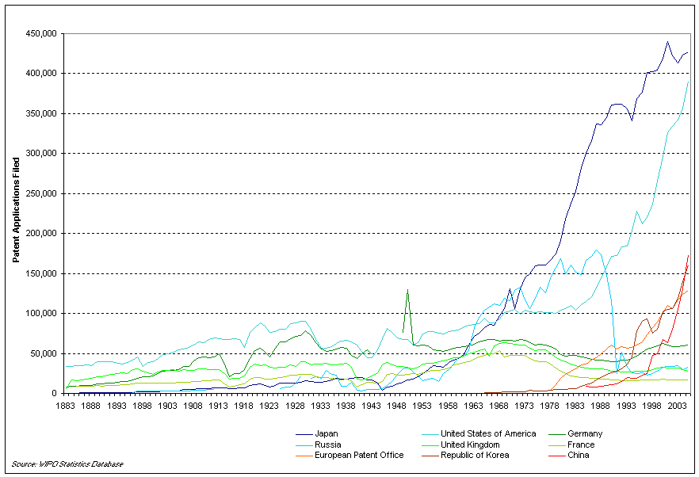
Filing rates at selected patent offices
Optional
Preuzeto iz : Patent Teaching Kit, European Patent Office
Notes:
This chart: patent applications per office (the same invention may appear multiple times if patented in multiple countries).
High growth rate since the end of World War II reflects the technological and economic prosperity of the post-war period.
In the last two decades: high growth rate in Korea (from 1983) and China (from 1998) reflects the increasing economic importance of these two countries (many of the patent applications in these countries are filed by foreign - i.e. European and US-based - companies).
Note the large number of patent applications in the Soviet Union. From the employee-inventor perspective (who in our current system effectively does not in most cases own his own invention), the two patent systems (communist and capitalist) might often not have been so different: Both systems effectively provided employee inventors with public recognition and a small monetary compensation.
More statistics are available at: http://www.wipo.int/ipstats/en/statistics/patents/index.html

Slide 6
Zašto intelektualno vlasništvo?
Svijest i znanja o:
Postizanju punog potencijala rezultata istraživanja
-Istraživanje, edukacija, inovacija
Obaveze i prava drugih partnera
KREATIVNOST

Slide 7

IV značajno u stvaranju inovacija
INOVACIJA:
Inovacija: ljudi kroz primjenu novih ideja stvaraju vrijednost
Inovacija: pretvorba znanja i ideja u novu vrijednost, nosi komercijalnu ili društvenu dobrobit
  novi ili poboljšani proizvodi, procesi ili usluge
....

Slide 8
Intelektualno vlasništvo:
Zašto intelektualno vlasništvo?
Oblici intelektualnog vlasništva
Komercijalizacija intelektualnog vlasništva
Intelektualno vlasništvo u istraživanjima
Upravljanje IV u istraživačkim projektima

Slide 9
Prava intelektualnog vlasništva :
Patent
Autorsko pravo i srodna prava
  Baze podataka
Žig
Industrijski dizajn
Topografije poluvodičkih proizvoda
Poslovna tajna (znanje, know-how)
...

Slide 10



Patent
Izum: praktično rješenje nekog problema
Proizvod, postupak, primjena iz bilo kojeg područja tehnike
Ako je:
  Nov (ne prikazan javnosti)
  Inventivan (neočigledan)
  Industrijski primjenjiv

Slide 11

Patent - proizvod, postupak, primjena
  Nov (ne prikazan javnosti)
    ako nije sadržan u stanju tehnike - učinjen pristupačnim javnosti u svijetu, pisanim ili usmenim putem, uporabom...
  Inventivan (neočigledan)
    za stručnu osobu iz odgovarajućega područja ne proizlazi, na očigledan način, iz stanja tehnike
  Industrijski primjenjiv
    može proizvesti ili upotrijebiti u bilo kojoj grani industrije
Izum
Objavljivanje
Patentiranje
(podnošenje prijave)

Slide 12
PATENT
NE ŠTITI SE (HR Zakon o patentu):
otkrića, znanstvene teorije i matematičke metode,
estetske tvorevine,
pravila, upute i metode za izvođenje umnih aktivnosti, igara ili za obavljanje poslova,
prikazivanje informacija i
računalni programi (kao takvi)

Slide 13
Patent
Isključivo pravo
Drugima zabranjena neovlaštena: izrada, korištenje, prijenos, licenciranje
Formalna registracija
Trajanje: 20 god (HR)
Teritorijalno pravo
  HR Državni zavod za intelektualno vlasništvo (DZIV) priznaje patent
  Postupak potrebno ponoviti u svakoj zemlji od interesa
  Olakšano: jedna međunarodna prijava – PCT; regionalne prijave (europski patent - EPO)
Patentni troškovi-registracija, održavanje
Patentna prijava: stručna pomoć u sastavljanju (patentni zastupnik)

Slide 14

Topografije poluvodičkih proizvoda
Poluvodički proizvodi:
sastoje se od materijala koji uključuje sloj poluvodljivog materijala,
sloj/slojevi od vodljivog, izolacijskog ili poluvodljivog materijala razmještenih u skladu s unaprijed utvrđenim trodimenzionalnim uzorkom
elektronička funkcija
  Topografija:
  niz odgovarajućih slika, koja je nepromjenljivo oblikovana ili kodirana na bilo koji način predstavlja trodimenzionalni uzorak slojeva od kojih je poluvodički proizvod sastavljen, i u kojem nizu svaka slika prikazuje uzorak ili dio uzorka površine poluvodičkog proizvoda na bilo kojem stupnju njegove izradbe
Ne koristi se često; ne štiti se funkcija
Poluvodički proizvodi mogu se štititi patentom (izum)

Slide 15



Autorsko pravo i srodna prava
Autorsko pravo
Autorsko djelo: originalno, plod intelekta, individualni karakter, književno znanstveno ili umjetničko područje; izražaj (ne ideja, koncept...)
Na primjer: tekstovi, skice, slike, glazba, računalni programi
Nema formalne registracije
Moralna prava
Imovinska prava
pravo reproduciranja (pravo umnožavanja),
pravo distribucije (pravo stavljanja u promet),
pravo priopćavanja autorskog djela javnosti,
pravo prerade.

Slide 16
Autorsko pravo i srodna prava
Računalni programi
  izražaj računalnog programa u bilo kojem obliku
  autorsko pravo: zaštićen kao jezično djelo ako je izvoran
  Ideje i načela na kojima se zasniva nisu zaštićena autorskim pravom.
  mogu biti patentabilni ako vezani uz tehničko rješenje (patentira se izum, tj. “computer implemented invention”)

Slide 17
Autorsko pravo i srodna prava
Baze podataka
  zbirka samostalnih djela, podataka, ili druge građe
  uređeni po određenom sustavu ili metodi
  pojedinačno dostupni elektroničkim ili drugim sredstvima
  postizanje, bilo verifikacija, bilo predstavljanje njezina sadržaja zahtijeva kvalitativno i/ili kvantitativno znatno ulaganje
  Autorsko pravo na zbirke koje prema izboru ili rasporedu sastavnih elemenata cine vlastite intelektualne tvorevine njihovih autora
    ne proteže se i ne utječe na prava koja već postoje na sadržaj!!
  Pravo proizvođača baze podataka (cjelokupan sadržaj baze podataka, znatni dio sadržaja baze podataka, neznatne dijelove sadržaja baze podataka kad se ti dijelovi koriste ponavljano i sustavno)
    ne odnosi se na računalne programe korištene za izradu ili rad s bazama

Slide 18




Industrijski dizajn
Vanjski izgled proizvoda ili dijela proizvoda
Registracija
Žig
Znak koji služi za razlikovanje proizvoda/usluga
Pravo na stavljanje u promet proizvoda/usluga
Registracija

Slide 19
Poslovna tajna
Značajna!
Tehnička unaprjeđenja, znanje i iskustvo (know how)
Patentiranje vs. poslovna tajna

Slide 20
Intelektualno vlasništvo:
Zašto intelektualno vlasništvo?
Oblici intelektualnog vlasništva
Komercijalizacija intelektualnog vlasništva
Uloga Ureda za transfer tehnologije

Slide 21
Komercijalizacija i transfer znanja:
Zajednički projekti s industrijom
  Razvojni projekti, naručena istraživanja, kolaborativni projekti
Konzultantske usluge
  Rješavanje problema, analize, evaluacije, radionice
Prodaja; licenciranje
  Prijenos vlasništva; prijenos prava iskorištavanja
Spin off tvrtke
  Osnivanje nove tvrtke

Slide 22
Iskorištavanje intelektualnog vlasništva
pravo iskorištavanja autorskog djela (autorskopravni ugovor)
pravo iskorištavanja izuma, znanja i iskustva, žiga, uzorka ili modela, (ugovor o licenciji)
Notes:
Shrinkwrap
Clickwrap

Slide 23
Licencija-osnovni pojmovi
Ugovor o licenciji: odnos davatelja i stjecatelja licencije
Davatelj licencije- ustupa pravo iskorištavanja
Stjecatelj licencije- plača naknadu

Slide 24
Ugovor o licenciji-opseg licencije:
Predmet licencije-točno definiran
Dozvoljene aktivnosti iskorištavanja (proizvodnja, prodaja..)
Područje iskorištavanja (tehnološko; tržišno)
Trajanje
Isključiva, jedina, neisključiva
Podlicencije
Područje (zemljopisno)

Slide 25
Licencija- naknade
Paušalne
  jednokratno
  višekratno (ključne točke)
Licenčne
Osnovica
  fiksni iznos po jedinici (proizvedenoj, prodanoj..)
  bruto ili neto primici (prodaja)
Stopa
  stopa se smanjuje se povećanjem obujma/ ili protekom vremena
  minimalna godišnja naknada
Kombinacije

Slide 26
Iskorištavanje računalnih programa
  pravo iskorištavanja/licencije: komercijalni, open source, besplatni…
  I još: Freeware, Shareware, Adware,....
Open source
Pravo pristupa izvornom kodu; slobodno koristiti, reproducirati, modificirati, distribuirati
Postoje uvjeti iskorištavanja!
Korištenje uz određena ograničenja (npr. slobodna distribucija modificiranih verzija)
Veliki broj tipova open source licencija-dobro proučiti!!
  Npr. GNU general Public Licence (GLP) samo jedna od njih
IV: složeno, velik broj autora uključen u nastanak
Slobodna distribucija modifikacija-Oprez kod kombiniranja komercijalnog i open source softvera!

Slide 27
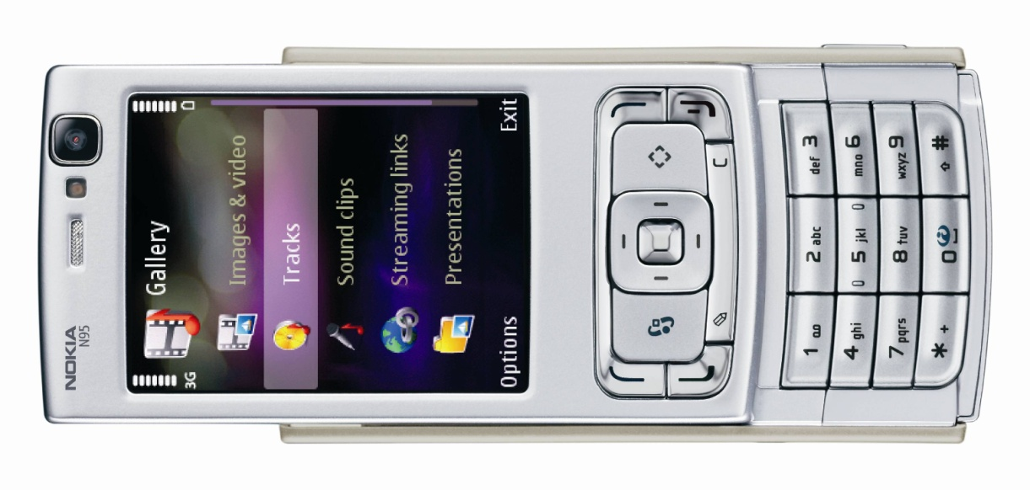
Some IP found in a mobile phone
Trade marks:
Made by "Nokia"
Product "N95"
Software "Symbian", "Java"
Patents:
Data-processing methods
Semiconductor circuits
Chemical compounds
…
Copyrights:
Software code
Instruction manual
Ringtone
…
© Nokia
Trade secrets:
?
Designs (some of them registered):
Form of overall phone
Arrangement of buttons in oval shape
Three-dimensional wave form of buttons
…
Preuzeto iz : Patent Teaching Kit, European Patent Office

Slide 28
Nova tvrtka-start up/spin off
Licenciranje vs. osnivanje nove tvrtke
Licenciranje
Specijalizirana tehnologija; jedan patent
Razvijena tehnologija
Tehnologija se uklapa u potrebe postojećih tvrtki
Osnivanje tvrtke
Nije moguće licenciranje
Nema postojećih tvrtki koje bi mogle bile zainteresirane
Tehnološka platforma, široki raspon iskorištavanja-brojni proizvodi i aplikacije
Potreban dodatni rad na razvoju tehnologije i proizvoda
Dodatna ulaganja opravdana

Slide 29
Dodatna ulaganja opravdana-investment readiness
Investment Readiness - The state reached when a business has a plan and forecast that allows those who are intending to invest to gain confidence in the proposition and understand the risks (Finance South East, UK)
Osnovno:
  Tim: iskustvo, vještine, upravljanje poslom
  Proizvod/Usluga: odgovor na potreba na tržištu; odnos s ostalim proizvodima
  Poslovni model: KAKO (na koji način) zaraditi

Slide 30
Investment readiness
Poslovni plan
Prijave/prezentacije ovisno o potencijalnom ulagaču/izvoru financiranja
  3F- Friends, Family, Fools
  Poslovni anđeli-npr. CRANE
  Rizični kapital
  Krediti – banke
  Državne sheme- npr. RAZUM (BICRO)

Slide 31
Ured za transfer tehnologije-Sveučilište u Zagrebu
Servis istraživačima:
Transfer tehnologije i komercijalizacija inovacija
Upravljanje intelektualnim vlasništvom
Suradnja s industrijom
Poticanje i potpora poduzetništvu
Informiranje i edukacija
Sudjelovanje u izgradnji inovacijskog sustava

Slide 32
Stvaranje inovacije i
prijava čelniku sastavnice
Komercijalizacija inovacije putem
Ureda za transfer tehnologije SuZ
Komercijalizacija
putem
UTT SuZ
NE
Licenciranje
ili spin-off tvrtka
Marketinška strategija
Osnivanje spin-off tvrtke
DA
Sveučilište u Zagrebu UTT
Prijava
Provjera prava na inovaciju
(due diligence)
Marketing i
pronalazak kupaca licencije
Sklapanje ugovora
o komercijalizaciji
(prijenos prava
na SuZ)
Partneri
pronađeni
Pravna zaštita
intelektualnog vlasništva (IV)
Pregovori i
potpisivanje ugovora
(licenciranje, prodaja, ...)
NE
DA
DA
Raspodjela prihoda
DA
Odluka o
komercijalizaciji
NE
Procjena gospodarskog
potencijala inovacije
Prijenos prava
na izvorne vlasnike
Održavanje zaštite IV
i praćenje ugovora
NE

Slide 33
Servis istraživačima:
Pomoć u upravljanju intelektualnim vlasništvom u I&R projektima
Pomoć u pokretanju poduzetničkog pothvata (2010.)
Pomoć u uspostavljanju suradnji s industrijom (2010.)
Informiranje i edukacija-radionice:
  Intelektualno vlasništvo i transfer tehnologije
  Suradnja s industrijom (2010.)
  Poduzetništvo (2010.)

Slide 34
Sudjelovanje u izgradnji inovacijskog sustava
Pravni okvir
Pravilnik o Uredu za transfer tehnologije
Planirani pravilnici/upute: spin off tvrke; suradnja s industrijom; IV u doktorskim studijima...
Projekti vezani uz inovacijski sustav
Hrvatski projekt tehnologijskog razvitka-MZOŠ i Svjetska Banka
TEMPUS OPUS-Opening University to Society: SuZ grantholder, 23 partnera (sveučilišta, ministarstva, HGK, industrija, udruga mladih znanstvenika), 8 zemalja (4 EU, 4 CARDS regija)
IPA SIIF-prijavljena (zasad) 2 projekta
...
Izgradnja suradnji
stručnjaci; organizacije; unutar i izvan SuZ

Slide 35
Nastavak slijedi…
25. svibnja 2010.
Zašto intelektualno vlasništvo?
Oblici intelektualnog vlasništva
Komercijalizacija intelektualnog vlasništva
lipnja 2010.
Case study-Use of patents by University spin offs
Intelektualno vlasništvo u istraživanjima
Upravljanje IV u istraživačkim projektima

Slide 36
Case study:
Use of patents by a university spin off
  Patent Teaching Kit (European Patent Office)

Slide 37
Komercijalizacija i transfer znanja:
Zajednički projekti s industrijom
  Razvojni projekti, naručena istraživanja, kolaborativni projekti
Konzultantske usluge
  Rješavanje problema, analize, evaluacije, radionice
Prodaja; licenciranje
  Prijenos vlasništva; prijenos prava iskorištavanja tehnologije
Spin off tvrtke
  Osnivanje nove tvrtke

Slide 38
Transfer znanja-pitanja:
Tehnološka razina:
Primjenjivost rješenja?
Razrađenost rješenja?
Intelektualno vlasništvo:
Tko je nositelj prava?
Zaštita?
Komercijalni potencijal:
Stanje na tržištu?
Mogućnost uspjeha?

Slide 39
Intelektualno vlasništvo u istraživanjima
Istraživački ciklus
Služenje literaturom/vanjskim izvorima
Korištenje
informacijama
Definiranje
problema
Evaluacija
podataka
Izvođenje
istraživanja
Objavljivanje rezultata
Prikupljanje i
organizacija podataka

Slide 40

IV u znanstvenim istraživanjima:
Služenje literaturom/vanjskim izvorima
autorsko pravo
baze podataka
patent

Slide 41



IV u znanstvenim istraživanjima:
Prikupljanje i organizacija rezultata
poslovna tajna
baze podataka
autorsko pravo

Slide 42

IV u znanstvenim istraživanjima:
Objavljivanje i korištenje rezultata
baze podataka
autorsko pravo
žig
dizajn
poslovna tajna
patent

Slide 43
Intelektualno vlasništvo u projektima:
A project is a temporary endeavor undertaken to create a unique product, service or result.
Project Management Institute

Slide 44
Projekti:
Tipovi projekata:
  Istraživanje uz državnu potporu (z-projekti)
  Tehnologijski projekti (TEST)
  Kolaborativno istraživanja (veći broj partnera, npr. FP7)
  Ugovorena istraživanja (naručena, npr. od industrije)
  ....
Partneri:
  Javne istraživačke organizacije (sveučilišta, instituti...)
  Industrijski partneri
  Udruge, agencije, država...
Izvori financija:
  Javna agencija (EU, državna, regionalna)
  Privatna agencija (fondacija, komercijalna agencija)
  Industrijski partner

Slide 45
Intelektualno vlasništvo u istraživanjima
Istraživački projekt
Odnosi s drugim partnerima
Objavljivanje rezultata
Zaključivanje
projekta
Sastavljanje
tima/konzorcija
Prikupljanje i
organizacija
rezultata
Izvedba
projekta
Pronalazak
izvora
financiranja
Služenje literaturom/vanjskim izvorima
Potpisivanje
ugovora
Sastavljanje
prijave
Odnosi sa financijerom istraživanja

Slide 46
Odnosi s drugim partnerima / Odnosi s financijerom istraživanja
Intelektualno vlasništvo
Dogovaranje i planiranje projekta
Priprema prijave
Potpisivanje ugovora
  Zaštititi svoje znanje i iskustvo
  Biti svjestan svih prava i obaveza

Slide 47
Dogovaranje i planiranje projekta
Ugovor o tajnosti podataka (Non-disclosure agreement)
  Informacije koje su povjerljive
  Svrha korištenja podataka
  Osobe koje imaju pristup
  Trajanje obaveze
  U slučaju kršenja...
  NE: ograničavati područje aktivnosti potpisnika
Pismo namjere (Letter of Intent, Memorandum of Understanding)
-oprez: različita shvaćanja obvezivosti

Slide 48
Priprema prijave
-Voditi računa o tajnosti podataka
Potpisivanje ugovora
  Dogovoriti što više prije početka projekta (Ugovor, Agreement)
  Biti svjestan svih prava i obaveza!
  Dogovor među partnerima: slobodan ili u skladu s uvjetima financijera istraživanja!
    npr. različite FP7 linije financiranja različito propisuju odnose među partnerima
  Ako postoje definirana pravila, dobro ih proučiti
  Proučiti najnoviju verziju, te verziju za željenu liniju financiranja

Slide 49
Ugovaranje odnosa-intelektualno vlasništvo
Na koje intelektualno vlasništvo se odnosi dogovor!
  Npr. IV stvoreno:
  prije projekta / u sklopu projekta / (nezavisno) uz projekt
Tko je vlasnik (nositelj prava vlasništva)
Tko ima pravo korištenja i pod kojim uvjetima
    u zajedničkom projektu
    u drugim istraživanjima
    u komercijalizaciji i prijenosu znanja
Tko ima pravo na prihode od komercijalnog iskorištavanja i pod kojim uvjetima

Slide 50
ILUSTRACIJA-1: MZOŠ
Ugovor o suradnji radi provedbe znanstvenog projekta (2007.)
Potpisnici:
  predstavnik MZOŠ-a
  ravnatelj/dekan ustanove
  voditelj projekta
Ukoliko istraživač na projektu dođe do mogućeg izuma, dužan je o tome odmah obavijestiti sve ugovorne strane, Ustanova se obvezuje pružiti potporu i poduzeti potrebne korake kako bi se izum zaštitio.
Vlasništvo nad izumom pripada ustanovi, a izumiteljima će, ukoliko dođe do komercijalizacije izuma, biti dodijeljena pravična naknada sukladno posebnom ugovoru.

Slide 51
ILUSTRACIJA-2: Unity through Knowledge Fund
Article 15 Intellectual Property and Publications (Grant Agreement, 1A & 1B linija financ.)
Foreground Intellectual Property shall be owned during the duration of the project as stipulated in Article 3.1 solely by the UKF if not otherwise regulated by IPR transfer agreement signed by UKF and the Croatian organization.
The UKF may transfer Foreground Intellectual property during the duration of the project as stipulated in Article 3.1 to the Croatian organization if Croatian organization are able to ensure that Foreground Intellectual Property financed by the UKF remain within Croatian organizations by signing a Collaboration agreement with foreign partner organizations
In the event that Croatian organization does not provide proof or evidence of diligent efforts to exploit the Foreground Intellectual Property within a period of 1 year after the project end date, the UKF may request the ownership of Foreground Intellectual Property.
Background Intellectual Property shall be regulated by a Collaboration Agreement, if applicable.
15.5 The Project Leader shall ensure the divulgation (including scientific publications) of Foreground Intellectual Property shall only be undertaken with the prior approval of the UKF. The UKF shall notify on it consent or rejection the Project Leader within 20 days.
....

Slide 52
ILUSTRACIJA-3:
HIT-TEST Projekti
  Intelektualno vlasništvo i prototipovi koji nastaju kao rezultat provedenog istraživanja, a koje se financira iz programa TEST, vlasništvo su korisnika projekta.
  Korisnik projekta može ugovorom definirati podjelu svojeg udjela u intelektualnom vlasništvu i s drugim sudionicima projekta (voditeljem, članovima projektnog tima).
  ...
  U slučaju komercijalizacije osnivanjem nove tvrtke, HIT će povrat uloženih sredstava u projekt zatražiti u visini od 5% bruto godišnje prodaje, sve dok se ne vrate odobrena sredstva, a prema uvjetima iz ugovora o financiranju.
  U slučajevima gdje se komercijalizacija ostvaruje prodajom rezultata projekta, HIT može ostvariti udio u iznosu do 30% od ukupne prodajne cijene, što se regulira ugovorom.
  U slučajevima kad se komercijalizacija ostvaruje ustupanjem prava na korištenje rezultata projekta (licence), HIT ostvaruje pravo na udio od 10 % prihoda od svih tako sklopljenih ugovora o ustupanju, i to kroz period do pet godina od dana njihovog zaključivanja.

Slide 53
ILUSTRACIJA-4
FP7 projekti
1. PARTICIPANTS AND THIRD PARTIES
2. FOREGROUND AND BACKGROUND
3. OWNERSHIP OF FOREGROUND
  3.1. General principles
  3.2. Joint ownership
  3.3. Transfer of ownership
4. PROTECTION OF FOREGROUND
5. USE OF FOREGROUND
6. DISSEMINATION (INCLUDING PUBLICATION) OF FOREGROUND
Guide to Intellectual Property Rules for FP7 projects (49 stranica)
7. ACCESS RIGHTS – GENERAL PRINCIPLES
  7.2. Access rights to foreground and background
  7.6. Can exclusive access rights be given to another participant or third party?h
  7.8. Conditions for access rights: Royalty-free or fair and reasonable conditions
  7.9. Access rights for implementing the project
  7.11. Access rights for affiliates
8. ACTIONS FOR THE BENEFIT OF SPECIFIC GROUPS
...

Slide 54
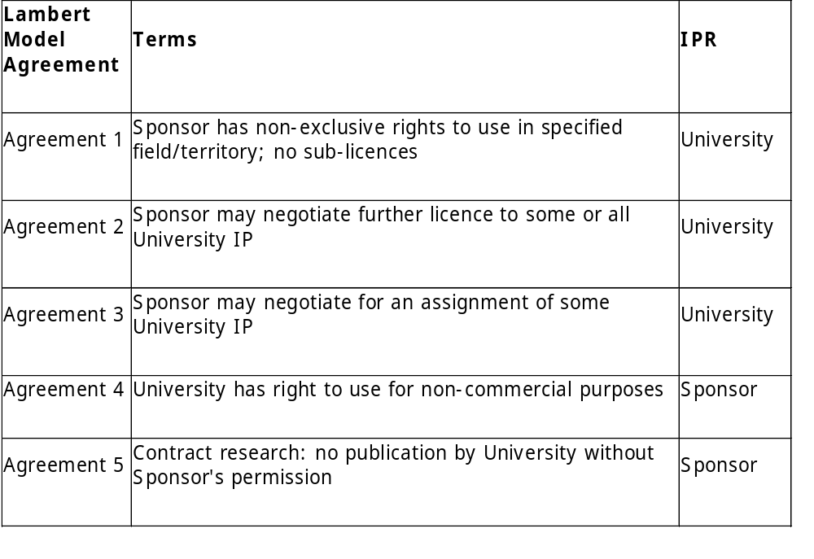
ILUSTRACIJA-5: Lambertovi ugovori-primjeri dobre prakse iz UK
Modelni ugovori za suradnju s industrijom
Pozadinsko znanje (IV):
Partneri mogu koristiti za potrebe projetka
Nema utjecaja na “vlasništvo”
Tretman novog IV ovisi o:
-važnosti projekta za partnera
-povezanosti s pozadinskim IV
partnera
-preklapanju s drugim aktivnostima partnera
Notes:
"vlasništvo" nad pozadinskim IV nema utjecaja
partneris daju prava na korištnje pozadnikos IV za potrebe projekta
Razlike u tretmanu novonastalog IV
1&2&3
Projekt od izrazitog značaja za ind. partera/financijera
Projekt se naslanja na pozadinsko IV ind. partnera
Preklapanje s drugim aktibostima istržuvača nije značajno

Slide 55
Intelektualno vlasništvo u istraživanjima
Istraživački projekt
Odnosi s drugim partnerima
Objavljivanje rezultata
Zaključivanje
projekta
Sastavljanje
tima/konzorcija
Prikupljanje i
organizacija
rezultata
Izvedba
projekta
Pronalazak
izvora
financiranja
Služenje literaturom/vanjskim izvorima
Potpisivanje
ugovora
Sastavljanje
prijave
Odnosi sa financijerom istraživanja

Slide 56
Izvedba projekta-intelektualno vlasništvo
Pratiti i bilježiti nastanak rezultata
  Laboratorijska “bilježnica”
  (tko, kada i kako je došao do rezultata)
  Rezultati, opažanja, koncepti, ideje (ne: mišljenja, stavove)
  Detaljni i potpuni opisi; datum; potpisano
  Trajan zapis
  Posebna bilježnica za svaki projekt; numerirane stranice, trajan uvez

Slide 57
Izvedba projekta-obratiti pažnju na:
  Tijek fizičkog materijala (Material transfer agreements)
    povjerljivost podataka
    odgoda publiciranja
    ograničeno korištenje
    raspolaganje modifikacijama primljenog materijala
    intelektualno vlasništvo
    odnos s već potpisanim ugovorima
  Korištenje vanjske opreme
  Sudjelovanje vanjskih suradnika

Slide 58
Izvedba projekta i završetak projekta
  Tijek informacija o rezultatima
  -prema drugim partnerima, financijeru
  -prema drugim istraživačkim institucijama
  -prema javnosti (znanstvenoj i široj)
Rezultati
Zaštita IV
Objavljivanje

Slide 59
Potencijal rezultata:
Daljnja istraživanja
Inovacija
Edukacija
  Ne zaboraviti na:
  Odnose s drugim partnerima i sa financijerom istraživanja
  Nastavit ćete surađivati... i dugo nakon završetka projekta
KREATIVNOST

Slide 60
Više informacija:
Radionice Ureda za transfer tehnologije i
Ureda za istraživanje
http://projects.unizg.hr
http://technology.unizg.hr/

Slide 61
HVALA NA PAŽNJI!
Dr.sc. Vlatka Petrović
Ured za transfer tehnologije
Sveučilište u Zagrebu
vlatka.petrovic@unizg.hr
http://technology.unizg.hr/
*Upozorenje: Prezentacija je informativnog karaktera i prikazuje složenu tematiku u sažetom obliku. Stoga nikako ne može zamijeniti pravni ili drugi stručni savjet u konkretnim slučajevima.

Slide 62
Izvori 1/3:
Intelektualno vlasništvo:
Državni zavod za intelektualno vlasništvo-DZIV www.dziv.hr
  Informacije o zaštiti IV, brošure, pregled RH legislative (sa cjelovitom tekstovima zakona)
World Intellectual Property Organization-WIPO www.wipo.int
-opsežne stranice s puno informacija, na stranicama WIPO Academy može se prijaviti za distance learning tečajeve (dio je besplatan)
European Patent Office – EPO www.epo.org
Posebna stranica na temu patentne zaštite softvera:
http://www.epo.org/topics/issues/computer-implemented-inventions/software.html
Patentability of Business Method & Software Inventions
http://www.mewburn.com/Patents/UK_Patents/Patentability_of_Business_Method_AND_Software_Inventions.htm
-sažeti pregled trenutne situacije patentiranja softvera u više zemalja (spominje i tretman algoritama)

Slide 63
Izvori 2/3:
IV i komercijalizacija:
Intellectual Property Rights Infrastructure for the R&D Sector in Croatia (CD priručnik; CARDS 2003 CROATIA IPR PROJECT, 2007)
Exchanging Value, NegotiatingTechnology Licensing Agreements, A Training Manual (WIPO, 2007)
Različite vrste software licenci (prezentacija; Nelka Fikeys Krmić, Ericsson Nikola Tesla; u sklopu CARDS 2003 CROATIA IPR PROJECT, 2006)
EPO - PATENT TEACHING KIT
IV u europskim projektima
IPR Helpdesk www.ipr-helpdesk.org

Slide 64
Izvori 3/3:
RH zakoni:
Zakon o autorskom pravu i srodnim pravima
Zakon o patentu
Zakon o žigu
Zakon o industrijskom dizajnu
Zakon o zaštiti topografija poluvodičkih proizvoda
Zakon o obveznim odnosima
Zakon o trgovačkim društvima
*Propisi se mogu razlikovati u drugim zemljama

